Slide 1
Функционально –целевое направление «ЭКОНОМИЧЕСКОЕ РАЗВИТИЕ»

Slide 2
МП"Развитие сельского хозяйства и регулирование рынков сельскохозяйственной продукции, сырья и продовольствия в Нытвенском муниципальном районе"
Создание новых крестьянских (фермерских) хозяйств, план-2 шт, факт-2 шт,
100%
Количество участников в ярмарочных мероприятиях, план-45 уч.,факт-45 уч.,
100%
Рентабельность производства, план-10%, факт-11%,
110%

Slide 3
МП"Развитие сельского хозяйства и регулирование рынков сельскохозяйственной продукции, сырья и продовольствия в Нытвенском муниципальном районе"
«Поддержка кадрового потенциала» проведен 38-й районный конкурс операторов машинного доения, 220,0 тыс.рублей
Предоставлена субсидия 9 сельхозтоваропроизводителям на посев (подсев) многолетних трав, 2900,0 тыс.рублей
Предоставление субсидий гражданам, ведущим личное подсобное хозяйства, на возмещение части затрат на приобретение с/х животных" 348,3 тыс.рублей
Предоставление субсидий КФХ на возмещение части затрат на производство и реализацию, хранение и переработку сельскохозяйственной продукции», 300,0 тыс.рублей

Slide 4
ВЦП «Развитие малого и среднего предпринимательства в Нытвенском муниципальном районе»
Доля налоговых поступлений от субъектов малого и среднего предпринимательства в общей сумме налоговых доходов консолидированного бюджета, план-7,3%,
факт-6,2%,
84,9%
Количество субъектов малого и среднего предпринимательства на тысячу человек населения, план- 33,0,
факт – 28,6,
86,7%
Количество субъектов малого и среднего предпринимательства, получивших возмещение части затрат в связи с производством товаров, выполнением работ, оказанием услуг, план-6,0 ед, факт-2,0 ед.,
33,3%

Slide 5
ВЦП «Развитие малого и среднего предпринимательства в Нытвенском муниципальном районе»
Субсидирование части произведенных предпринимателями затрат на осуществление инвестиционных проектов в приоритетных сферах деятельности, 1338,9 тыс. рублей
Проведен конкурс профессионального мастерства
«Нытвенский перезвон«, 15,0 тыс.рублей
Проведена игра «Юный фермер», 22,3 тыс. рублей

Slide 6
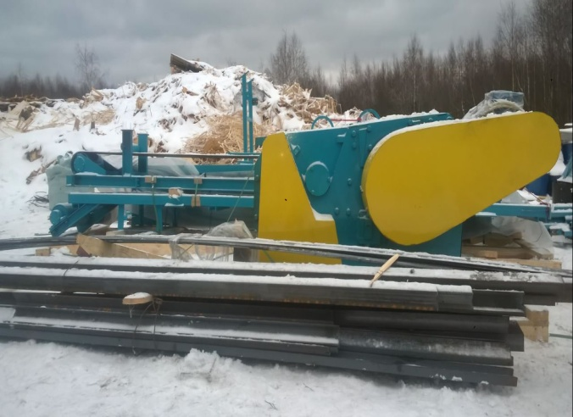
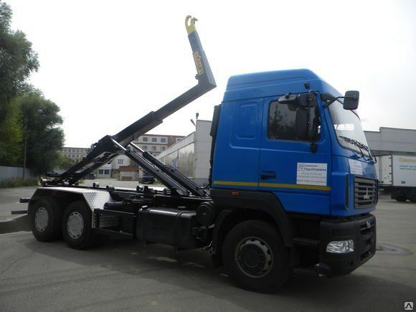
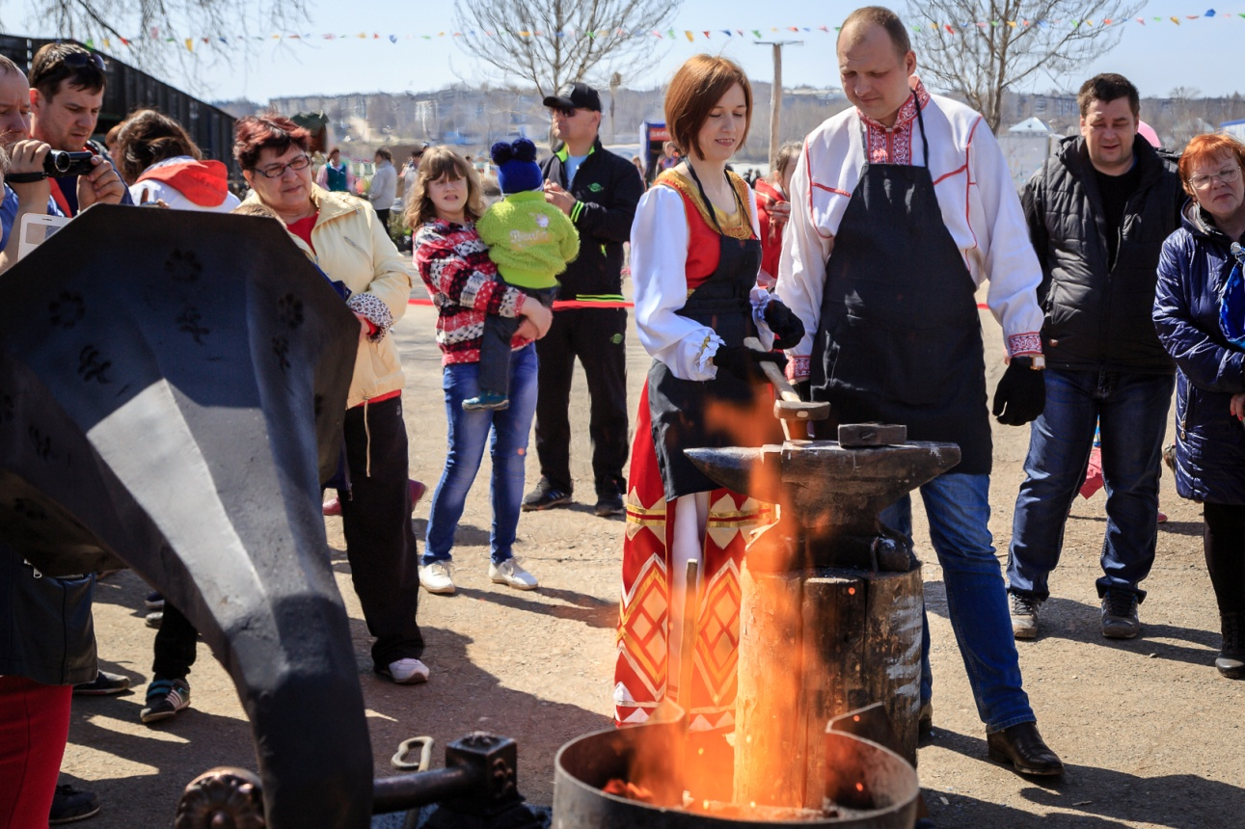
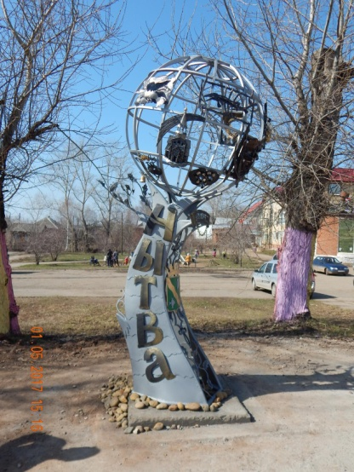
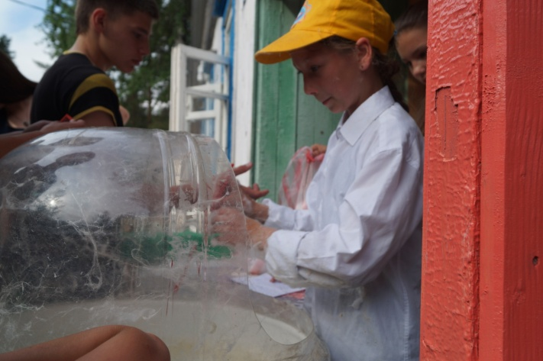
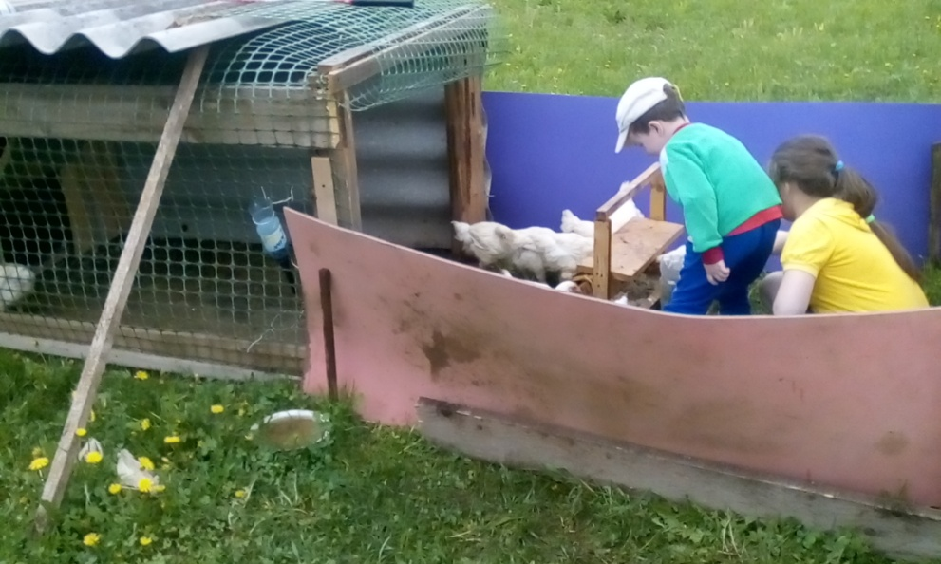
ВЦП «Развитие малого и среднего предпринимательства в Нытвенском муниципальном районе»
2017 год субсидию получили 2 субъекта
ООО «Латофлекс Плюс»
1338,9 тыс.
руб.
ООО «ЭКО»
Конкурс «Нытвенский перезвон»
15,0 тыс.
руб.
Бизнес-игра «Юный фермер»
22,3 тыс.
руб.

Slide 7
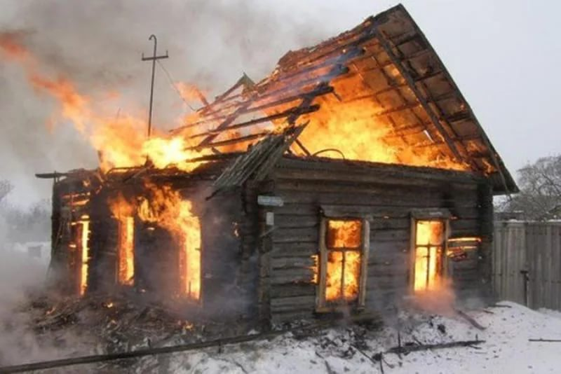
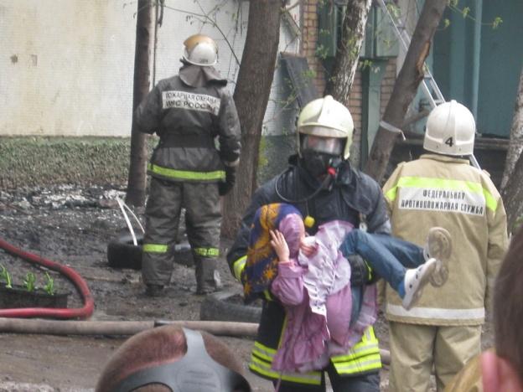
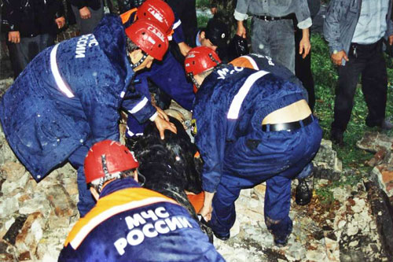
Функционально-целевое направление
«ОБЩЕСТВЕННАЯ БЕЗОПАСНОСТЬ»
МП "Обеспечение безопасности
жизнедеятельности населения Нытвенского муниципального района»

Slide 8
МП "Обеспечение безопасности жизнедеятельности населения Нытвенского муниципального района»
Уровень преступности на 10 тыс. населения
план – 165,
факт – 127,6
Число ДТП , план- 68,
факт – 42,
Снижение числа погибших в результате преступлений, план – 24,
факт – 10,
Число пожаров, план – 43,
факт-46,
Кол-во людей, погибших на пожарах,
план-6,
факт-9,
По всем показателям уровень эффективности достигнут. Однако показатель «Число пожаров» не достигнут до уровня планового значения на 6,5% и целевой показатель «Количество людей, погибших на пожарах» не достигнут на 33,3% до уровня планового значения, в связи с трудностью ведения профилактической работы с употребляющими алкоголь гражданами, не достаточной работой среди населения по профилактике пожаров.

Slide 9
МП "Обеспечение безопасности жизнедеятельности населения Нытвенского муниципального района»
Предупреждение и ликвидация пожаров, чрезвычайных ситуаций и стихийных бедствий, 2685,9 тыс. рублей
Организация и ведение профилактической работы по вопросам безопасности дорожного движения,153,9 тыс.рублей
Организация и ведение профилактической работы по вопросам профилактики правонарушений, 52,5 тыс.рублей
Ремонт кабинетов, крыши гаража, наружной канализации, 11016,8 тыс.рублей

